Slide 1
Οι πρόσφυγες στην Ελλάδα
Χατζηαβραμίδης
Στέλιος

Slide 2
Τι είναι πρόσφυγας?
Πρόσφυγας ονομάζεται κάθε άνθρωπος που βρίσκεται έξω από το κράτος του οποίου είναι πολίτης εξαιτίας δικαιολογημένου φόβου ότι εκεί δεν θα είναι αποδεκτός λόγω της φυλής, της θρησκείας ή της εθνικότητάς του, ή ακόμα και εξαιτίας ιδιότητας του μέλους μιας ιδιαίτερης κοινωνικής ομάδας ή των πολιτικών του απόψεων (πολιτικός πρόσφυγας), και επιπλέον τού είναι αδύνατο να είναι υπό την προστασία της χώρας του, ή, εξαιτίας του φόβου αυτού, δεν επιθυμεί να τεθεί υπό αυτή την προστασία.

Slide 3
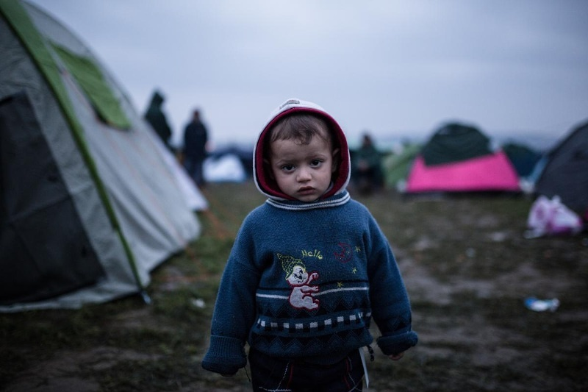

Slide 4
Πρόσφυγες υπάρχουν παντού
Όπως γνωρίζουμε όλοι πρόσφυγες υπάρχουν παντού. Σχεδόν όλες οι χώρες έχουν πρόσφυγες μέσα τους. Κάποιες περισσότερους και κάποιες λιγότερους από κάποιες άλλες. Αυτό βέβαια μπορεί να οφείλεται σε πολλούς παράγοντες. Ένας από αυτούς για παράδειγμα είναι ότι κάποιες χώρες μπορεί να έχουν κλείσει τα σύνορά τους με αποτέλεσμα να μην μπορούν να περνάνε προσφυγές πλέον. Ένας άλλος σημαντικός παράγοντας που αφορά και την Ελλάδα είναι η γεωγραφική θέση και η δυνατότητα να φυλάσσει τα σύνορά της.

Slide 5
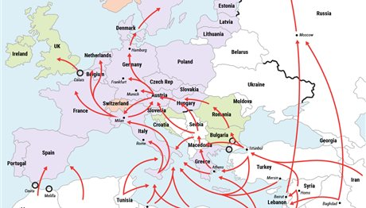
Προσφυγικός χάρτης

Slide 6
Είδη προσφύγων
Τα είδη των προσφύγων είναι δύο
Ένα είδος είναι οι πολιτικοί πρόσφυγες που φεύγουν από την χώρα τους εξαιτίας της ιδιότητας του μέλους μιας ιδιαίτερης κοινωνικής ομάδας ή των πολιτικών του απόψεων.
Επίσης υπάρχουν και οι περιβαλλοντικοί προσφυγές που φεύγουν από την χώρα τους εξαιτίας μιας σημειούμενης περιβαλλοντικής διατάραξης (φυσικής ή/και προκαλούμενης από τον άνθρωπο), η οποία θέτει σε κίνδυνο την ύπαρξή τους ή έχει σοβαρές επιπτώσεις στην ποιότητα ζωής τους.

Slide 7
Το μεγάλο προσφυγικό πρόβλημα της Ελλάδας (2015)
Στο επίκεντρο της προσφυγικής κρίσης βρίσκεται η Ελλάδα, η οποία κλήθηκε ως το νοτιοανατολικό σύνορο της Ευρωπαϊκής Ένωσης, να διαχειριστεί ένα άνευ προηγουμένου κύμα εισόδου προσφύγων, με κύρια πηγή προέλευσης την διαλυμένη από τον εμφύλιο πόλεμο Συρία. Το μέγεθος του φαινομένου είναι από μόνο του αξιοσημείωτο: Ο αριθμός των προσφύγων που έφτασαν στην Ελλάδα το 2015 ήταν 856.723. Πρόκειται για ένα προσφυγικό κύμα είκοσι φορές μεγαλύτερο από αυτό του 2014.

Slide 8
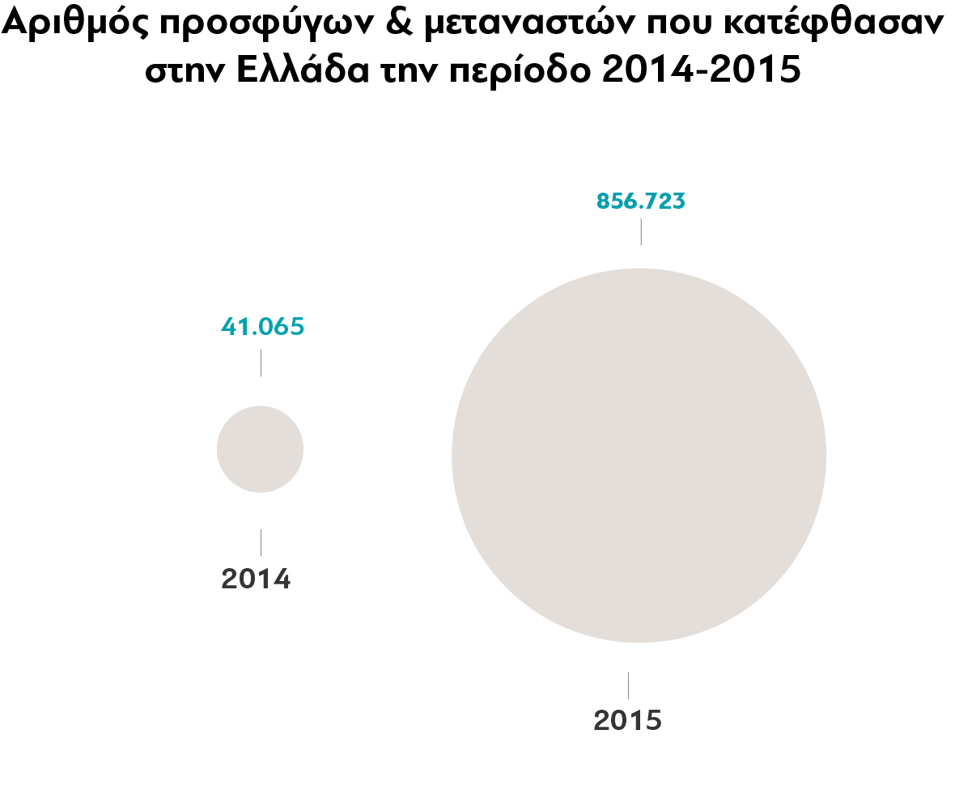

Slide 9
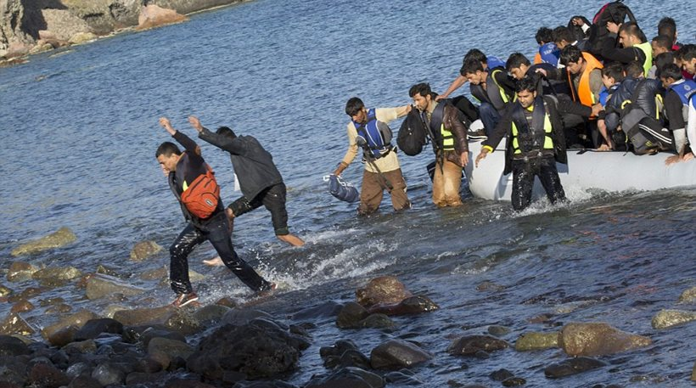
Νησιά του Ανατολικού Αιγαίου

Slide 10
Το μεγάλο προσφυγικό πρόβλημα της Ελλάδας (2015)
Οι περισσότεροι από τους πρόσφυγες που έφτασαν στην Ελλάδα το 2015 προέρχονταν, όπως ήταν αναμενόμενο (λόγω του πολέμου) , από τη Συρία (το 57%).
9 στους 10 πρόσφυγες προέρχονταν από μόνο τρεις χώρες.

Slide 11
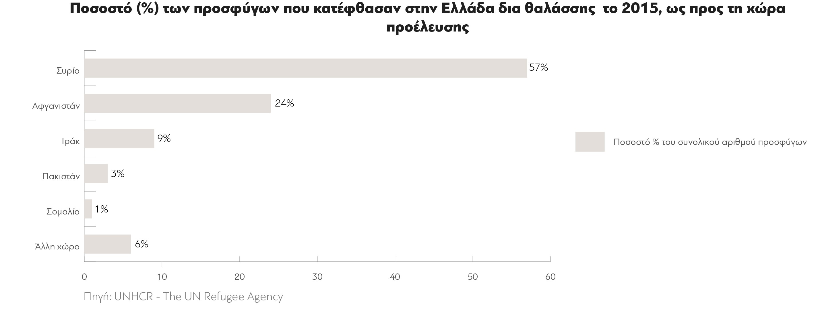

Slide 12
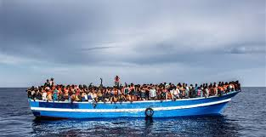
Απελπιστικές συνθήκες

Slide 13
10 Μεγαλύτερα σημεία υποδοχής
Τα σημεία υποδοχής ήταν, όπως γνωρίζουμε, δέκα ελληνικά νησιά του Αιγαίου. Η Λέσβος ήταν με μεγάλη διαφορά η κυριότερη πύλη εισόδου για τους πρόσφυγες, καθώς υποδέχτηκε μισό εκατομμύριο ανθρώπους (506.919). Ακολούθησαν η Χίος, που υποδέχθηκε 120.556 ανθρώπους, η Σάμος, που υποδέχθηκε 73.134, η Κώς (58.503), η Λέρος (31.618), το Αγαθονήσι (31.226), η Κάλυμνος (9.755), η Σύμη (3.984), η Κρήτη (896) και η Τήλος (876).

Slide 14
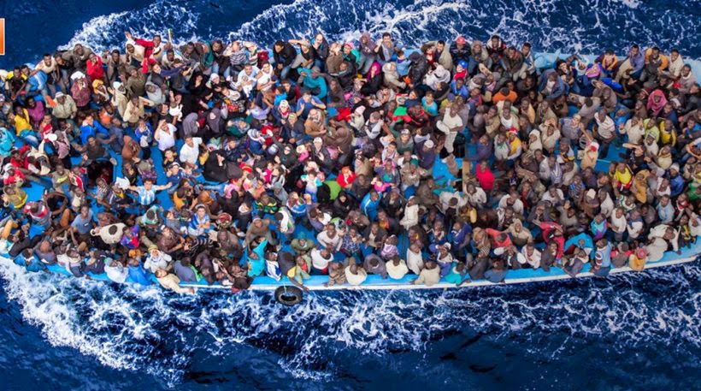
Συγκλονιστικές εικόνες

Slide 15
Η συνεχής αύξηση των προσφύγων
Η ροή των προσφύγων αυξανόταν σταθερά κατά τη διάρκεια της χρονιάς μέχρι τον Οκτώβριο του 2015, όταν έφτασαν στη χώρα συνολικά περισσότεροι από 200.000 άνθρωποι.
Δυστυχώς ,πολύ μεγάλος ήταν και ο αριθμός των θανάτων : 246 πρόσφυγες έχασαν τη ζωή τους στο Αιγαίο το 2015, ενώ άλλοι 149 αγνοούνται.
Η πλειονότητα των ανθρώπων που έφτασαν στα ελληνικά νησιά φαίνεται πως είναι άνδρες σε ποσοστό 55%. Οι γυναίκες ήταν το 17% του συνόλου, ενώ το 28% ήταν παιδιά.

Slide 16
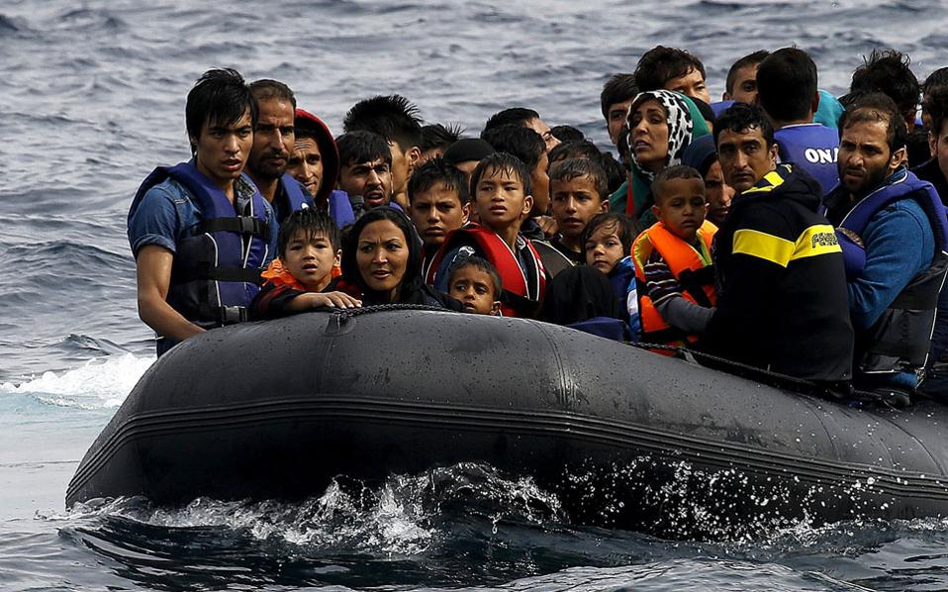
Αναζητώντας την σωτηρία

Slide 17
Προβλήματα που προκαλούν οι πρόσφυγες στην Ελλάδα
Γνωρίζουμε πολύ καλά, ότι η Χώρα μας για την Ολυμπιάδα του 2004 χρειαζόταν εργατικά χέρια, όπως και οι αγρότες. Όμως, σήμερα αυτά δεν υπάρχουν ή έχουν υπερκαλυφθεί. Επομένως, όταν έχουμε 21% ανεργία των γηγενών Ελλήνων πολιτών, δεν μπορούν νομιμοποιηθούν και άλλοι μετανάστες. Αυτό σημαίνει ότι θα συνεχίσει το πρόβλημα με τους παράνομους. Σήμερα η Ελλάδα, αντιμετωπίζει μεγάλο πρόβλημα και κυρίως το κέντρο της Αθήνας. Όπου το πλήθος των προσφύγων –μεταναστών σε συνεργασία με τους ντόπιους κακοποιούς, έχει αυξήσει τα επίπεδα της εγκληματικότητας. Τα μέτρα για την καταπολέμηση της εγκληματικότητας και Προστασίας του Πολίτη δεν επαρκούν και στην πράξη δεν μπορούν να υλοποιηθούν. Επίσης ο μεγάλος αριθμός μεταναστών πλήττει τον τουρισμό στα σημεία της χώρας όπου συνωστίζεται .

Slide 18
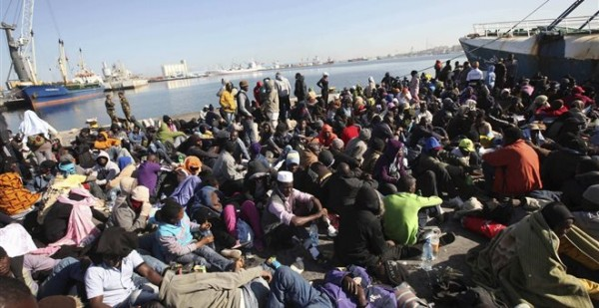
Λιμάνι του Πειραιά

Slide 19
Η αντιμετώπιση του προβλήματος
Το Συμβούλιο Ασφαλείας του ΟΗΕ οφείλει να κηρύξει τη Συρία σε κατάσταση εκτάκτου ανάγκης, αναστέλλοντας προσωρινά τις αρμοδιότητες της συριακής κυβέρνησης. Μια διεθνής διάσκεψη θα πρέπει να συγκληθεί άμεσα, αλλά αυτή τη φορά ο τόπος διεξαγωγής θα μπορούσε να είναι η Μυτιλήνη ή η Κως για να έρθουν άμεσα αντιμέτωποι οι ηγέτες των μεγάλων δυνάμεων με τις συνέπειες της απραξίας τους. Κεντρικός στόχος θα πρέπει να είναι η δημιουργία μιας διεθνούς δύναμης επιβολής της ειρήνης, υπό την προστασία του ΟΗΕ και με τη συμμετοχή στρατιωτικών δυνάμεων από τα πέντε μόνιμα μέλη του Συμβουλίου Ασφαλείας, συν χώρες όπως η Αίγυπτος, η Τουρκία και η Ιορδανία. Η ειρηνευτική δύναμη θα πρέπει να έχει τον απαραίτητο βαρύ οπλισμό, καθώς και εξουσιοδότηση για την ταχύτερη δυνατή κατάπαυση του πυρός «με κάθε τρόπο». Στη συνέχεια θα πρέπει να σχηματιστεί μια κυβέρνηση εθνικής ενότητας με τη συμμετοχή μετριοπαθών στοιχείων του καθεστώτος και της αντιπολίτευσης και να ξεκινήσει η εξαιρετικά μακροχρόνια και δύσκολη διαδικασία της ανοικοδόμησης. Εδώ ο ρόλος της Σ. Αραβίας και των άλλων χωρών του Κόλπου στην παροχή οικονομικής βοήθειας θα πρέπει να είναι κεντρικός..

Slide 20
Ευχαριστώ Για Την Προσοχή Σας

